Slide 1




Európska únia
Slovenská republika
Politika súdržnosti EÚ
2014 – 2020 a jej uplatnenie
v gescii MH SR

Slide 2





Vplyv politiky súdržnosti
podpory malých
a stredných podnikov
obnoviteľnej
energie
odbornej prípravy
energetickej efektívnosti
dopravy
spolupráce medzi regiónmi
výskumu a inovácií

Slide 3
Budúca politika súdržnosti EÚ
EK prijala dňa 6. októbra 2011 návrhy právnych predpisov
v oblasti politiky súdržnosti na obdobie 2014 – 2020
K týmto návrhom sa vyjadrí Rada a Európsky parlament
v priebehu roka 2013
Nové nariadenia by mali nadobudnúť účinnosť v roku 2014
Ciele:
„Investovanie do rastu a zamestnanosti“ a
„Európska územná spolupráca“

Slide 4
Hlavné zmeny v politike súdržnosti EÚ
Dôraz na výsledky
Bežné ukazovatele a ukazovatele podmienené programom, podávanie správ, monitorovanie a hodnotenie
Výkonnostný rámec pre všetky programy
Jasné a merateľné dosiahnuté méty a ciele
Výkonnostná rezerva
5 % vnútroštátne vyčlenených finančných prostriedkov (členský štát, fond a kategória regiónu)
Predbežná podmienenosť
zaistenie zavedenia podmienok na účinné investovanie
Makroekonomická podmienenosť
Zosúladenie s novým hospodárskym riadením

Slide 5
Dôslednejšie využívanie finančných prostriedkov EÚ
Komplexná investičná stratégia v súlade s cieľmi stratégie Európa 2020
Prepojenosť s Národným programom reforiem (NPR)
Koordinácia politiky súdržnosti, rozvoja vidieka, finančných prostriedkov v oblasti námorného a rybného hospodárstva
Ciele a ukazovatele na meranie pokroku v plnení cieľov stratégie Európa 2020
Efektívnosť – zavedenie výkonnostného rámca
Účinnosť – posilnenie výkonnosti verejnej správy, odstraňovanie byrokracie
Spoločný strategický rámec
Partnerská
dohoda
Operačné programy

Slide 6
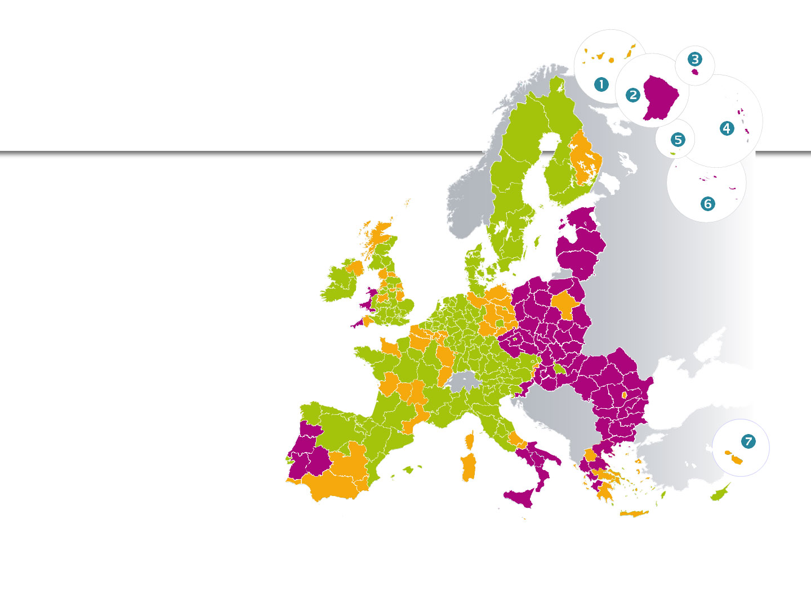
Zemepisné pokrytie podpory
< 75 % priemeru EÚ
HDP na obyvateľa*
75-90 %
> 90 %
*index EÚ 27 = 100
3 kategórie regiónov
❶
❷
❸
❹
❺
❻
❼
Kanárske ostrovy
Guyana
Réunion
Guadeloupe/
Martinik
Madeira
Azorské ostrovy
Malta
Menej rozvinuté regióny
Prechodné regióny
Rozvinutejšie regióny

Slide 7
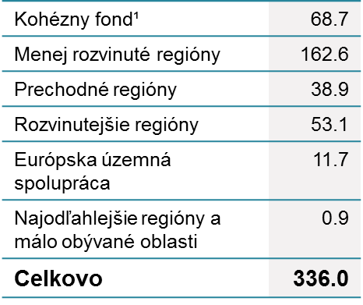
Finančné rozdelenie podpory
Menej rozvinuté regióny/členské štáty
Prechodné regióny
Rozvinutejšie regióny
¹ 10 miliárd EUR z Kohézneho fondu sa vyčlení na nástroj „Spájame Európu“
Dotácia z rozpočtu
(v %)
Zahrnuté obyvateľstvo
(v miliónoch)

Slide 8
Rozdelenie zdrojov na maximalizáciu účinku
Sústredenie investícií z Európskeho fondu regionálneho rozvoja
Konkurencieschopnosť malých a stredných podnikov
Energetická účinnosť a obnoviteľná energia
Výskum a inovácie
Rozvinutejšie a prechodné regióny
Menej rozvinuté regióny
Flexibilita – rozličné regióny majú rozdielne potreby
Mimoriadne ustanovenia pre bývalé konvergentné regióny

Slide 9
Európsky sociálny fond
Podiel ESF v rámci rozpočtu v oblasti politiky súdržnosti
2007-2013
2014-2020
Z celkovej podpory zo štrukturálnych fondov (EFRR a ESF), podiel ESF bude predstavovať:
25 % v menej rozvinutých regiónoch
40 % v prechodných regiónoch
52 % v rozvinutejších regiónoch

Slide 10
Kohézny fond
Podporuje členské štáty s HND na obyvateľa < 90 % priemeru EÚ 27
Investície do životného prostredia
Prispôsobovanie sa zmene klímy a prevencia rizika
Odvetvie vodného a odpadového hospodárstva
Začlenenie biodiverzity prostredníctvom ekologickej infraštruktúry
Mestské prostredie
Nízkouhlíkové hospodárstvo
Investície do dopravy
Transeurópske dopravné siete (TEN-T)
Nízkouhlíkové dopravné systémy a mestská doprava

Slide 11
Zjednodušenie celého systému
Spoločné pravidlá – finančné prostriedky v rámci spoločného strategického rámca
Politika súdržnosti, rozvoj vidieka, námorná politika a politika
v oblasti rybného hospodárstva
Možnosť programov financovaných z viacerých fondov
EFRR, ESF a Kohézny fond
Zjednodušený systém uplatňovania
Zosúladené pravidlá v oblasti oprávnenosti a trvania
Výraznejšie využívanie zjednodušených výdavkov
Spájanie platieb s výsledkami
Elektronická súdržnosť – jednotné kontaktné miesto pre príjemcov
Vyvážený prístup v oblasti kontroly

Slide 12
Posilnenie územnej súdržnosti
Dôraz na udržateľný rozvoj miest
Najmenej 5 % prostriedkov z EFRR
Vytvorenie platformy na rozvoj miest
Spolupráca miest a výmena skúseností v oblasti komunálnej politiky
Inovačné kroky na zaistenie udržateľného rozvoja miest
Uplatňovanie stropu vo výške 0,2 % objemu ročných finančných prostriedkov
Oblasti s osobitými prírodnými a demografickými charakteristikami
Ďalšie vyčlenené finančné prostriedky pre najodľahlejšie a málo obývané regióny

Slide 13
Politika zameraná na investície
Podpora využívania inovačných finančných nástrojov
Rozširovanie rozsahu na všetky oblasti investovania
Prehľadnejší regulačný rámec
10 % bonus na inovačné finančné nástroje a rozvoj pod vedením Spoločenstva
Rozšírenie možností, ktoré ponúkajú flexibilitu manažérom programu
Maximálne sadzby financovania
75-85 % v menej rozvinutých a najodľahlejších regiónoch
60 % v prechodných regiónoch
50 % v rozvinutejších regiónoch

Slide 14
Územná spolupráca
Samostatná regulácia
Zvýšenie finančných prostriedkov (o 30 %)
Sústredenie programov až na 4 tematické ciele
Zjednodušené riadenie programov (spojenie riadiacich
a certifikačných orgánov)
Jednoduchšie vytváranie európskych zoskupení územnej spolupráce (EZÚS)

Slide 15
Tematické ciele
Posilnenie výskumu, technologického rozvoja a inovácií
Zlepšenie prístupu k informáciám a ku komunikačným technológiám a zlepšenie ich využívania a kvality
Zvýšenie konkurencieschopnosti MSP
Podpora prechodu na nízkouhlíkové hospodárstvo vo všetkých sektoroch
Podpora prispôsobovania sa zmenám klímy, predchádzania a riadenia rizík
Ochrana životného prostredia a presadzovanie efektívneho využívania zdrojov
Podpora udržateľnej dopravy a odstraňovanie prekážok v kľúčových sieťových infraštruktúrach
Podpora zamestnanosti a mobility pracovnej sily
Podpora sociálneho začlenenia a boj proti chudobe
Investovanie do vzdelania, zručností a celoživotného vzdelávania
Zvyšovanie inštitucionálnych kapacít a efektivity verejnej správy

Slide 16
Pozičný dokument
Investičné priority v rámci tematického cieľa „Posilnenie výskumu, technologického rozvoja a inovácií“
a) Rozšírenie výskumnej a inovačnej infraštruktúry (výskum a inovácia) a kapacít na rozvoj excelentnosti v oblasti výskumu a inovácií a podpora kompetenčných centier, najmä európske záujmu
b) Podpora investovania do inovácií a výskumu, tvorba prepojení a synergií medzi podnikmi a vedeckovýskumnými centrami a vyšším vzdelávaním obzvlášť vo vývoji produktov a služieb, prenosu t echnológií, sociálnej inovácie a aplikácie verejných služieb, stimulácie dopytu, vytvárania sietí, zoskupení (klastrov) a otvorenej inovácie prostredníctvom inteligentnej špecializácie
c) Podpora technologického a aplikovaného výskumu, pilotných projektov a aktivít skorého overovania výrobkov, vyspelých výrobných kapacít a prvovýroby v kľúčových technológiách a šírenie všestranne využiteľných technológií

Slide 17
Investičné priority v rámci tematického cieľa „Zvýšenie konkurencieschopnosti MSP“
a) Podpora podnikania, najmä prostredníctvom uľahčenia využívania nových nápadov v hospodárstve a podpora zakladania nových firiem, vrátane podnikateľských inkubátorov
b) Vývoj a zavedenie nových obchodných modelov MSP, najmä v rámci internacionalizácie
c) Podpora tvorby a rozšírenia pokročilých kapacít pre rozvoj výrobkov a služieb
d) Podpora kapacity MSP s cieľom ich zapojenia do rastu a inovácií

Slide 18
Investičné priority v rámci tematického cieľa „Podpora prechodu na nízkouhlíkové hospodárstvo vo všetkých sektoroch“
a) Podpora výroby a distribúcie OZE
b) Podpora energetickej efektívnosti a využitia energie
z obnoviteľných zdrojov v podnikoch
c) Podpora energetickej efektívnosti a využitia energie
z obnoviteľných zdrojov vo verejných infraštruktúrach, vrátane využitia vo verejných budovách a v sektore bývania
d) Vývoj a zavedenie inteligentných distribučných systémov
s nízkymi a strednými úrovňami napätia
e) Podpora nízkouhlíkových stratégií pre všetky typy území, zvlášť mestských oblastí, vrátane podpory trvalo udržateľnej mestskej mobility a zmiernenie relevantných adaptačných opatrení
f) Podpora výskumu, vývoja a osvojenia nízkouhlíkových technológií
g) Podpora využitia vysokoúčinnej kogenerácie tepla a elektriny založenej na dopyte po využiteľnom teple

Slide 19
Investičné priority v rámci tematického cieľa „Podpora udržateľnej dopravy a odstraňovanie prekážok v kľúčových sieťových infraštruktúrach“
e) Rozvoj inteligentnej distribúcie elektriny a plynu
a systémov na skladovanie a prepravu/prenos energie
Investičné priority v rámci tematického cieľa „Zlepšenie prístupu k informáciám a ku komunikačným technológiám
a zlepšenie ich využívania a kvality
b) Vývoj produktov a služieb IKT, elektronického obchodu
a posilnenie dopytu po IKT
c) Posilnenie aplikácií IKT v rámci elektronickej štátnej správy, elektronického vzdelávania, elektronickej inklúzie, elektronickej kultúry a elektronického zdravotníctva

Slide 20
Investičné priority v rámci tematického cieľa „Zvyšovanie inštitucionálnych kapacít a efektivity verejnej správy“
a) Posilnenie inštitucionálnej kapacity a účinnosti orgánov verejnej správy a verejných služieb súvisiacich s realizáciou EFRR a podpora akcií týkajúcich sa inštitucionálnej kapacity a účinnosti verejnej správy podporovaných ESF.

Slide 21
Informácie k politike súdržnosti EÚ
www.ec.europa.eu/inforegio
„Investícia do Vašej budúcnosti“
Tento projekt je spolufinancovaný z prostriedkov Európskeho fondu regionálneho rozvoja
www.mhsr.sk

Slide 22
Ďakujem za Vašu pozornosť.
Európska únia
Slovenská republika

